Slide 1
Муниципальное бюджетное дошкольное образовательное учреждение
детский сад № 30 «Гвоздичка»
Мастер-класс
«Кодирование информации или как создать QR - коды»
Разработала: старший воспитатель
Кащеева Т.В.

Slide 10
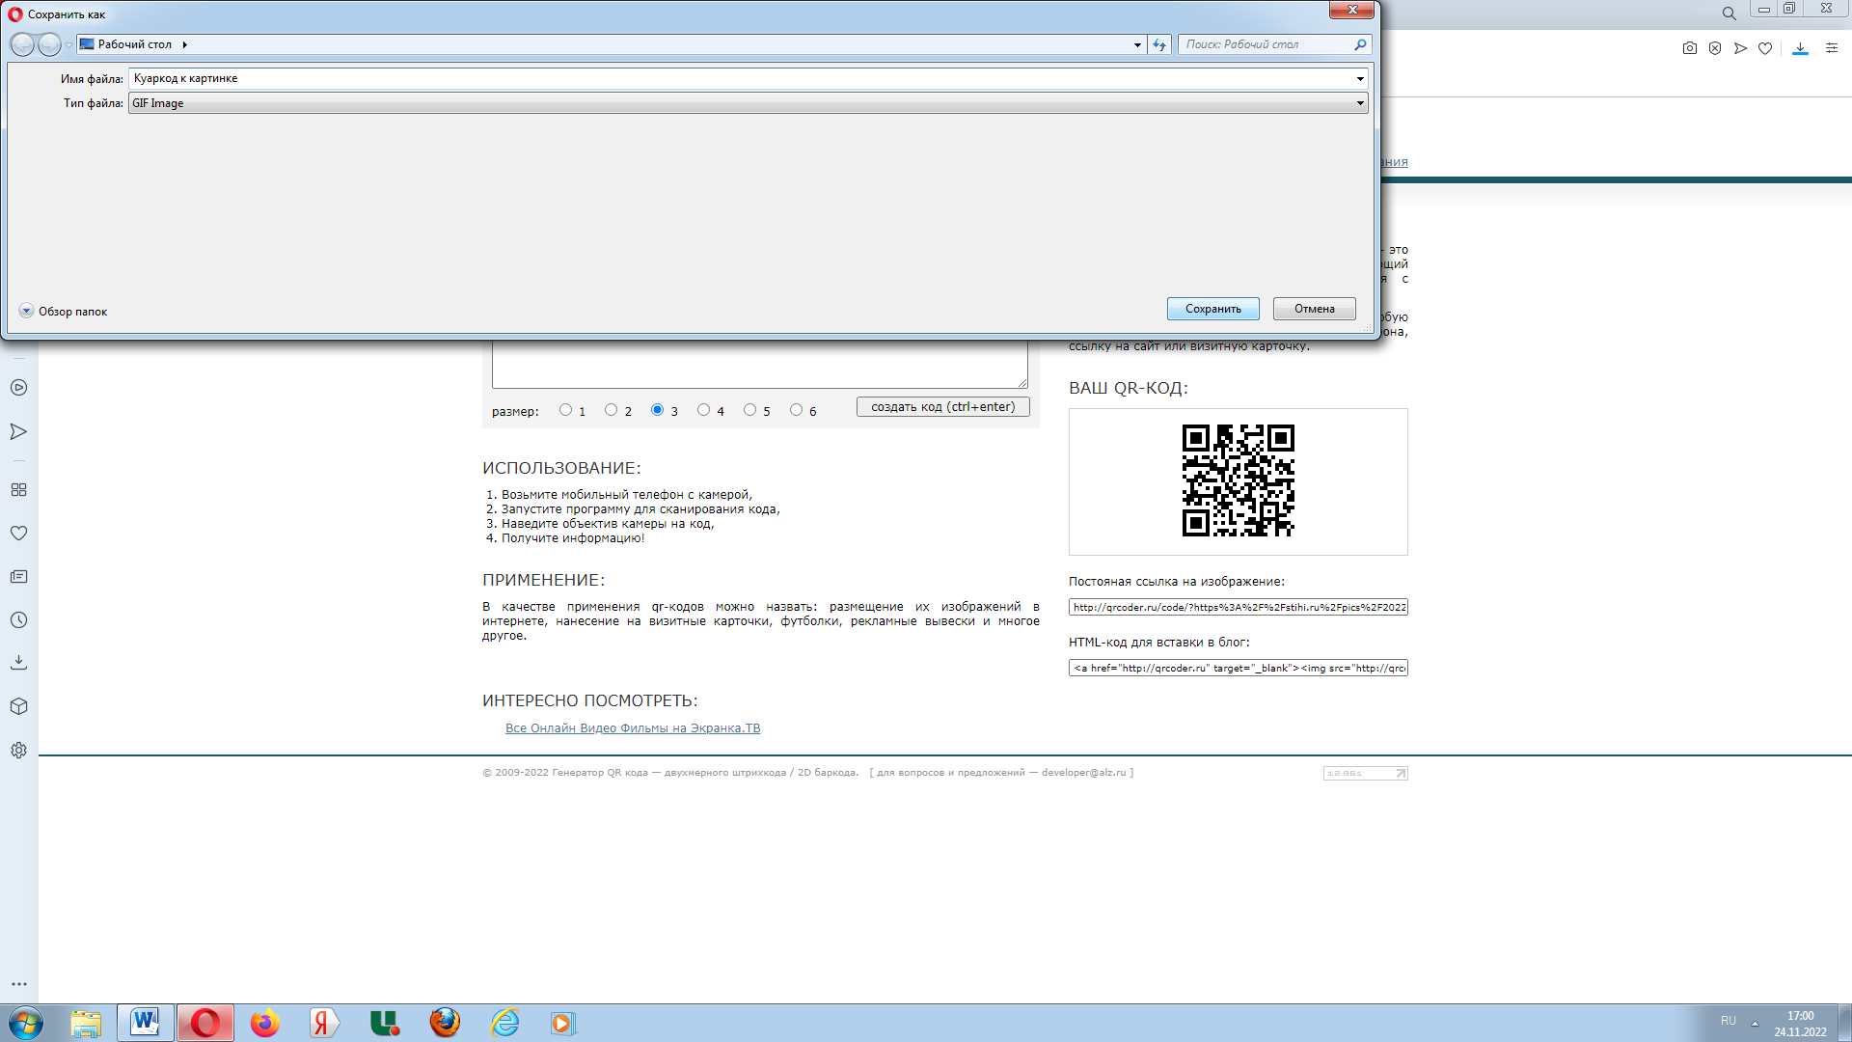

Slide 11
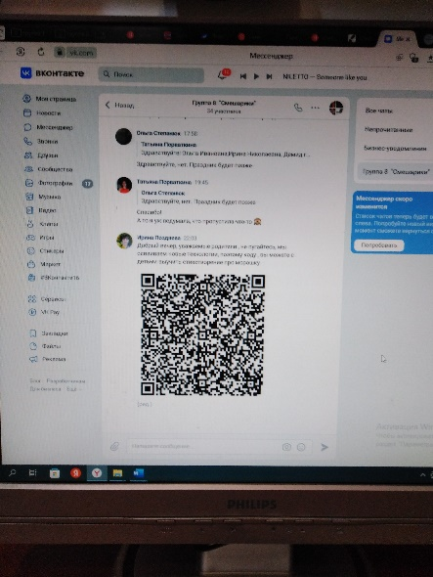
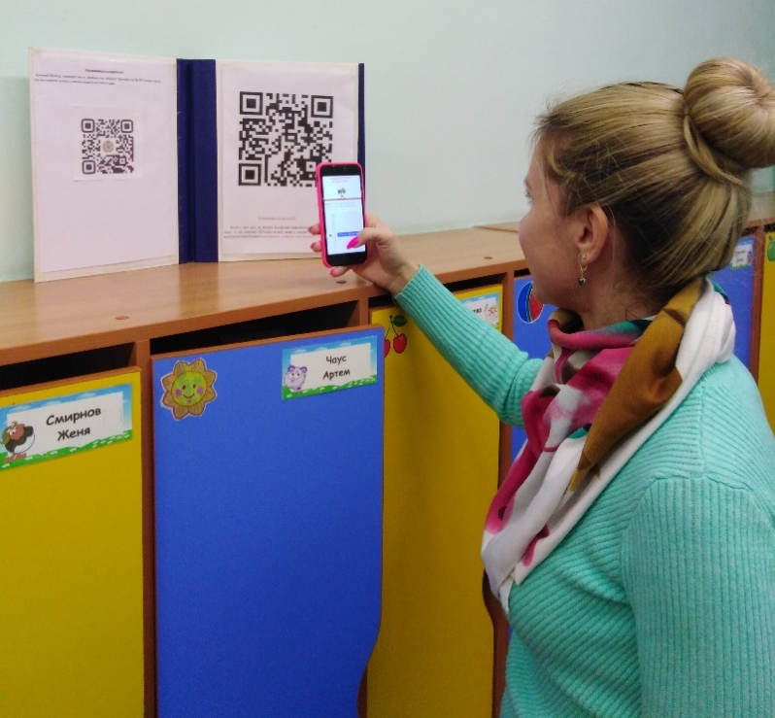
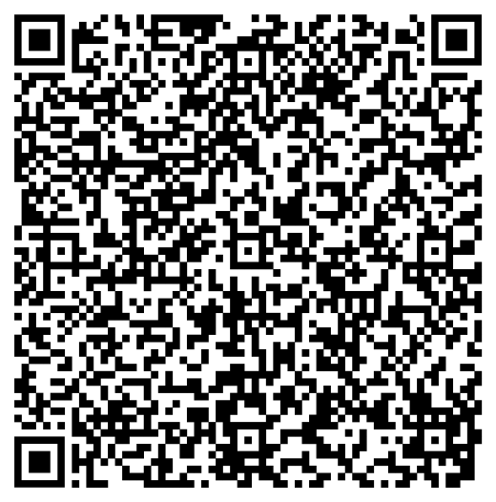
Стихотворение Морошка

Slide 12
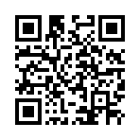
Педагог не должен стоять на месте.
Статус педагога возрастает только тогда,
когда педагог интересен детям и родителям.

